Slide 1
COMPRENDER IDEAS
utilizando técnicas de Modelado de Tópicos
con PCA

Slide 2
Objetivos
Realizar una reducción de dimensiones sobre los embeddings de BERT previo al modelado de tópicos para evaluar potenciales mejorías en los clústeres.

Slide 3
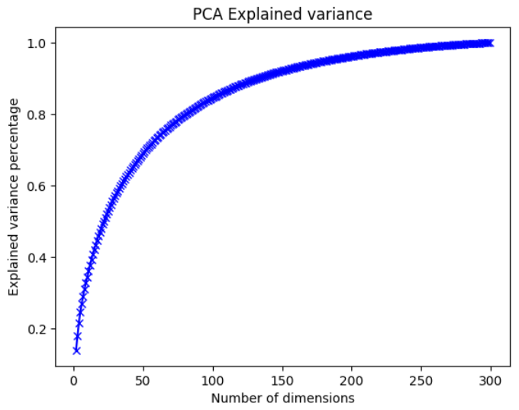

Slide 4
Desafio 12
Sin PCA:
Con PCA:
no identificados
Centro
liberalismo + control del estado
persp social
no identificados
Centro
control del estado
NO me identifico + Decadencia politica
Peronismo + persp social

Slide 5
Desafio 13
Sin PCA:
Con PCA:
no identificado
izquierda
izquierda + razones sociales
derecha
no identificado
izquierda
izquierda + razones sociales
derecha

Slide 6
Desafio 14
Sin PCA:
Con PCA:
no tengo
cfk
otros + razones
otros
no tengo
cfk
otros + razones
otros
Favaloro

Slide 7
Desafio 15
Sin PCA:
Con PCA:
de acuerdo
estado debe garantizar
garantizar trabajo
de acuerdo + plan
ayuda no debe ser solo económica
de acuerdo
estado debe garantizar y su rol
de acuerdo pero con ajustes
en contra

Slide 8
Desafio 16
Sin PCA:
Con PCA:
acuerdo/desacuerdo
falta info
control
no deberian ir directo a empresas
rol empresas
acuerdo/desacuerdo
falta info
control
no deberian ir directo a empresas
subsidio trabajador

Slide 9
Desafio 17
Sin PCA:
Con PCA:
herramientas, seminarios, cursos, talleres
excursiones
mejores horarios
Menú
lugares físicos
cursos, herramientas, charlas
excursiones
mejores horarios
Menú

Slide 10
Desafio 18
Sin PCA:
Con PCA:
horarios inconvenientes
carga horaria
ciclo fundamentos
materias
baches
horarios inconvenientes
carga horaria
ciclo fundamentos
materias
rendir

Slide 11
Conclusión
La utilización de PCA previo a la clusterización a veces resulta beneficioso.
La principal limitación es que el máximo numero de dimensiones que puede mantener es igual al numero de filas. En nuestro caso, pasa de 768 dimensiones a menos de 90 (ya que ningún desafío tiene mas de 90 documentos).
Esto podría implicar una sobre reducción de dimensiones.
Posiblemente realizar PCA funcione mucho mejor cuando se obtengan mas muestras.

